Slide 1



Målgruppe
Frederik E. H. Trondhjem

Slide 2


Nye iværksættere
Mænd
25 - 45 år

Slide 3
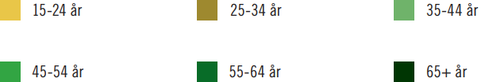
316.000 virksomheder(Danmarks statistik)
2013→2018 +15% (iværksætter barometer)
(Danmarks statistik +iværksætter barometer)

Slide 4
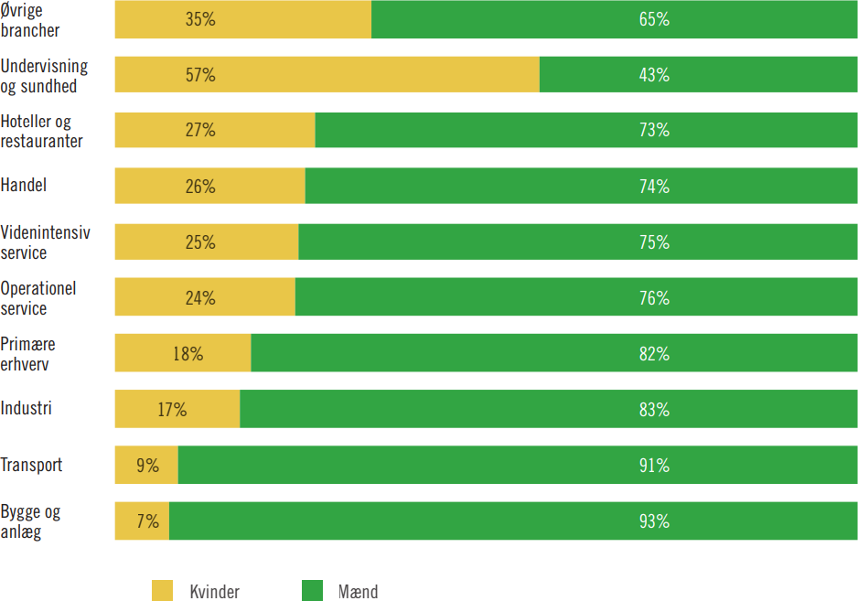
(Danmarks statistik +iværksætter barometer)

